Slide 1
Utilización de redes pre entrenadas para procesamiento de imágenes
“El deepleaning de pocos datos”
Disertante: Ing. Ignacio Fabietti - ignaf93@gmail.com
Notes:
Hola a todos, bienvenidos al seminario “utilización de redes pre entrenadas para procesamiento de imágenes”, o como me gusta llamarle, “el deeplearning de pocos datos”.
Soy Ignacio Fabietti, ingeniero biomedico en la UNC, y hoy les voy a contar sobre esta metodologia de uso de redes neuronales

Slide 2
contenidos
Introducción
Repositorios de datos
Transfer Learning
Redes Neuronales
Machine Learning
Ejemplos
WORKSHOP!
Notes:
A lo largo del workshop veremos:
Una Introducción al tema, luego una serie de Repositorios de datos. Después que es el transfer learning y que redes neuronales se usan
en conjunto con métodos de machine learning para esta metodología.
Cerramos con unos ejemplos y después de una pausa largamos el WORKSHOP.

Slide 3
CONTExTO
Area
Salud
Trabajos Previos
Métodos
Herramientas
Deeplearning
Modelo Predictorio
DATOS
Necesidad
Sistemas automáticos de Detección
Datos
Benchmark
Notes:
Vamos a plantear la siguiente situación.
Nos paramos en el área de la salud. Una gran principales herramientas que han surgido son sistemas automáticos de detección. Es decir que en base a un input, imagen medica, nivel en sangre, señales del cuerpo, se realiza un diagnostico preventivo, lo que muchas veces permite recuperar la salud de un paciente.
Ahora, establecida una necesidad, lo primero se empieza mirando a trabajos previos, para ver los últimos métodos, redes usadas, niveles de precisión obtenidas y donde conseguir datos!
El BOOM del Deep Learning a impactado en muchas áreas, y la salud no es una excepción, por lo que es muy probable que vean que hay mucho desarrollo con esta herramienta.
Para hacer un modelo predictivo requiero entonces DATOS, de donde los saco? Ahora vemos los mas importantes

Slide 4

repositorios
CT MEDICAL IMAGES (CANCER)
BLOOD CELL IMAGES
CHEST X-RAY (PHNEUMONIA)
ULTRASOUND NERVE SEGMENTATION
RETINAL OCT IMAGES (optical coherence tomography)
MRI AND ALZHEIMERS
DIABETIC RETINOPATHY DETECTION
Notes:
si vamos a hablar de repositorios, empezamos con kaggle.
Contiene dataset de distintos retos, desde tomografía, imágenes celulares, neumonía, resonancia y retinopatía diabética.
Resalto este ultimo por que va a ser el ejemplo de la parte practica.

Slide 5

repositorios
http://www.via.cornell.edu/databases/
• VIA Group Public Databases
• Public Medical Image Databases (Chest X-ray, Computed Tomography (CT), Magnetic Resonance Images, Mammography, Retinopathy, Virtual Colonoscopy, CT Colonography, Multimodality)
Notes:
Otro repositorio es el de la universidad de Cornell, que contiene o solo sus propias bases abiertas, si no que también una recopilación de distintas bases,
Incluyendo mamografía, colonoscopia, estudios múltiples, resonancia, etc.

Slide 6

repositorios
http://www.aylward.org/notes/open-access-medical-image-repositories
Public Medical Image Databases (PET, Computed Tomography (CT), Magnetic Resonance Images, Mammography, Retinopathy, Virtual Colonoscopy, X-RAY, Multimodality)
Notes:
Sigue el repositorio de Aylward, que es un compendio de bases abiertas de todo internet, que incluye pet, tomografía, colonoscopia y demás.
Van a ver que repiten contenido entre si.

Slide 7

repositorios
https://github.com/beamandrew/medical-data
“Medical Data for Machine Learning”
Public Medical Image Databases (Digital Retinal Images, Mammography, MRI, Chest Radiographs, Dermatology, Endoscopy, Histology dataset)
Challenges/Contest Data, Data derived from Electronic Health Records (EHRs), National Healthcare Data, UCI Datasets, Biomedical Literature, Medical Speech Data
Notes:
No podemos olvidarnos de github. Este git llamado medical data for machine learning no solo contiene un repertorio grande de
Bases abiertas, si no que incluye de Desafíos, Datos derivados de Registros Electrónicos de Salud, Datos Nacionales de Salud, datos séricos y Literatura Biomédica.

Slide 8
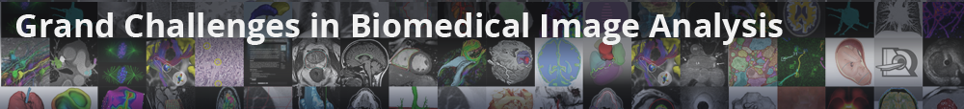
repositorios
https://grand-challenge.org/
SEGMENTACION
CLASIFICACION
DESDE 2007
106 REPOSITORIOS
DIVERSAS METODOLOGIAS
Notes:
Por ultimo, están los grandes retos en análisis de imágenes biomédicos. Estos retos son tareas de segmentación y clasificación.
Están desde 2007 y consta de 106 repositorios, y todos los años hay retos nuevos. Hay de lo que se les ocurra, desde nivel celular a endoscopia.
Es muy bueno, no solo por los premios si participan, si no por que se puede ver el estado de arte para cada problema y mirar atrás y ver el gran avance que hay.

Slide 9
Problemática
-BASES DE DATOS PUBLICOS
POCOS DATOS
BASES MAL ANOTADAS
MALA CALIDAD DE DATOS (ej: imágenes de poca resolución)
-CONSTRUIR PROPIA
TIEMPO /DINERO/ PROTOCOLOS
DISPONIBILIDAD DE MUESTRAS REPRESENTATIVO POR CLASE
Notes:
Ahora, cuando buscamos dichos datos, que opciones tenemos?
Bueno, la primera seria utilizar bases de datos públicos, por ejemplo los que encontraron en papers mientras hacían revisión bibliográfica, u otros nuevos,
Como pueden ser de repositorios como kaggle o liberados por algún país.
Que pasa cuando vemos estos datos? Uno encuentra que están compuestas por pocos datos, que pueden estar mal etiquetados o ser de mala calidad.
Por ejemplo, una imagen de poca resolución o borrosa, o una señal con ruido.
Entonces por que no se construyen una base propia?
Generar una base de datos requiere tiempo, dinero y una serie de protocolos de anonimato entre otros, en especial en áreas donde hay un equipo de profesionales de salud haciendo la evaluación de las muestras.
Además, si tienen un problema de clasificación y desean separar por clases, no siempre es posible conseguir un numero de muestras por clases parejo.
Pueden llegar a encontrar dataset de relación 1 a 100 en algunas categorías.

Slide 10
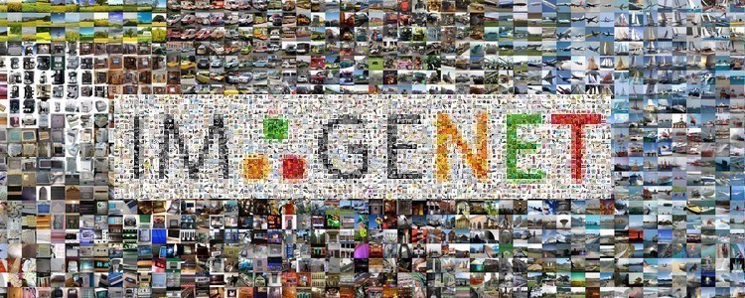
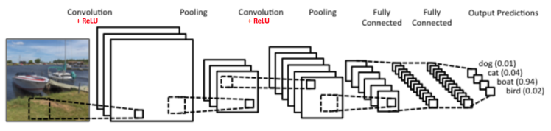
Tamaño del conjunto de datos:
1x10^6
( 5.000 images por clase )
Train from scratch
Notes:
Volviendo, a que me refiero con pocos datos?
Bueno, en otras partes del curso vieron que se requiere muchos datos para entrenar una red convolucional.
De que orden de magnitud hablamos cuando queremos entrenar una red convolucional por primera vez?
La literatura no es exacta, pero del orden 1x10^6 o unas y se recomienda 5.000 imagenes por clase.
Recién hablábamos de la escases de datos en algunas áreas, entonces que alternativa tenemos?

Slide 11
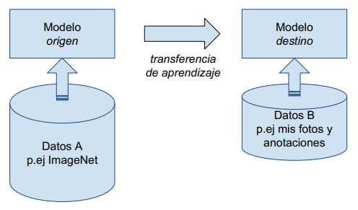
Tamaño del conjunto de datos: transfer learning
Objetivo: reutilizar modelos pre-entrenados existentes ○ entrenados en una tarea específica, p.ej. clasificación ○ entrenados a partir de muchos ejemplos ○ adaptarlos a nuestro problema particular con pocos ejemplos
Jorge A. Sánchez , “aprendizaje con pocos ejemplos”, EAIA, Córdoba, 4-SEP-2017
Notes:
Lo que planteamos entonces es el transfer learning, es decir transmisión de aprendizaje.
Consta de tomar modelos ya entrenados en dataset grandes, para tareas especificas y utilizar nuestros nuevos datos para crear un nuevo modelo a partir de este.

Slide 12
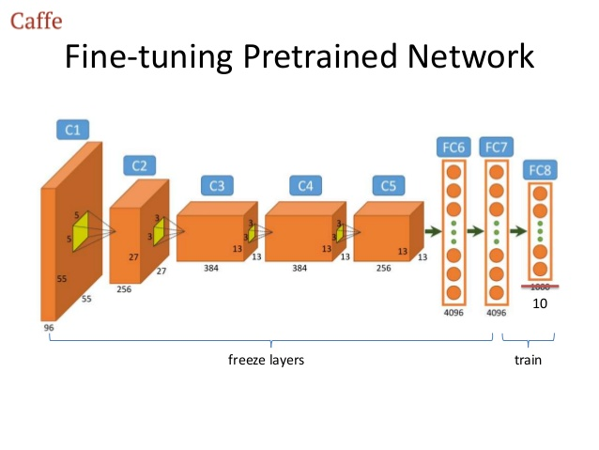
transfer learning: fine tuning
>=1000 por clase
método flexible y fácil de implementar
aprovecha dias/semanas/meses de cómputo (energía)
dependiente de la diferencia entre dominios
Notes:
Dentro de la categoria de transfer learning, tenemos primero a fine tuning. Esta parte la han visto en partes anteriores del curso, asi que voy a ir mas rapido.
En este caso, se ”congelan” las capas salvo las ultimas, depende de la estructura pero suele incluir una capa fully connected y la softmax se cambia al numero de clases de mi problema
Es decir dejan de ser las 1000 clases de imagenet por ejemplo a dos, gato/perro, persona sana/enferma.
Igual 1000 datos por clase no puede ser facil de conseguir, asi que pasamos a la siguiente alternative y el tema principal de este workshop.

Slide 13
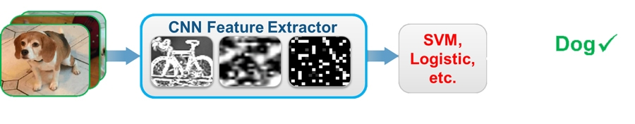
transfer learning: Feature extraction
<1000 por clase
CNN + machine learning
Computacionalmente menos costoso
Muchas librerías de soporte de machine learning
Notes:
Extracción de caracteristicas.
DE QUE SE TRATA? Tomamos una red ya entrenada, por ejemplo en imagenet y a diferencia del fine tuning, no la entrenamos.
Si no, extraemos las caracteristicas aprendidas por la red neuronal y las clasificamos mediante un método de machine learning tradicional.
Las ventajas de este método radican en no tener que entrenar una red (no me hace falta una GPU) y para machine learning hay desarrollo grande de librerías.

Slide 14
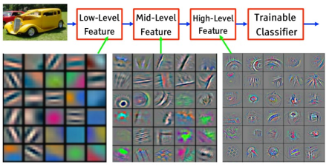
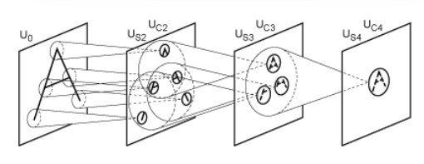
transfer learning: Feature extraction
Información perteneciente a capas generalmente fully connected
On the Behavior of Convolutional Nets for Feature Extraction –
Dario Garcia-Gasulla arXiv:1703.01127v4 [cs.NE] 29 Jan 2018
Notes:
Como han visto previamente, las redes tienen varias capas distintas. entonces uno se pregunta en donde extraigo? Al principio o al final?
Tipicamente se usan las features de las ultimas capas, como puede ser fully connected o convolucional, dependiendo de la arquitectura, permiten identificar la pertenencia especifica a una clase. Dado que pertenecen a la etapa previa a la clasificación.
Sinembargo, se ha demostrado que pueden describir una clase por su ausencia, lo que permite hacer distinciones sutiles en imagines similares.
Por dicha especificidad, estas features pueden ser irrelevantes para la tarea nueva.
Si tomo una red entrenada exclusivamente en clasificar autos y quiero clasificar células, es probable que las características aprendidas no sirvan para mi problema.
Entonces, si uso redes entrenadas en un AMPLIO rango de imagines, desde caballos a montañas, por que hay features aprendidas son mas variadas.
En cambio, las de capas mas inferiors, como las convolucionales, son mas independientes de la aplicación y se pueden utilizar para problemas no supervisados. Recomiendo leer este paper a aquellos interesados en el comportamiento de características en distintas capas de la red, como se comportan frente al ruido y por y para que se pueden aplicar.

Slide 15
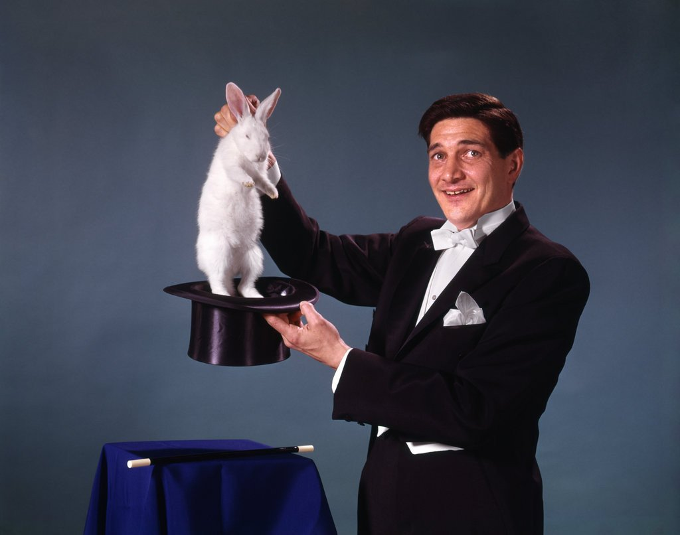
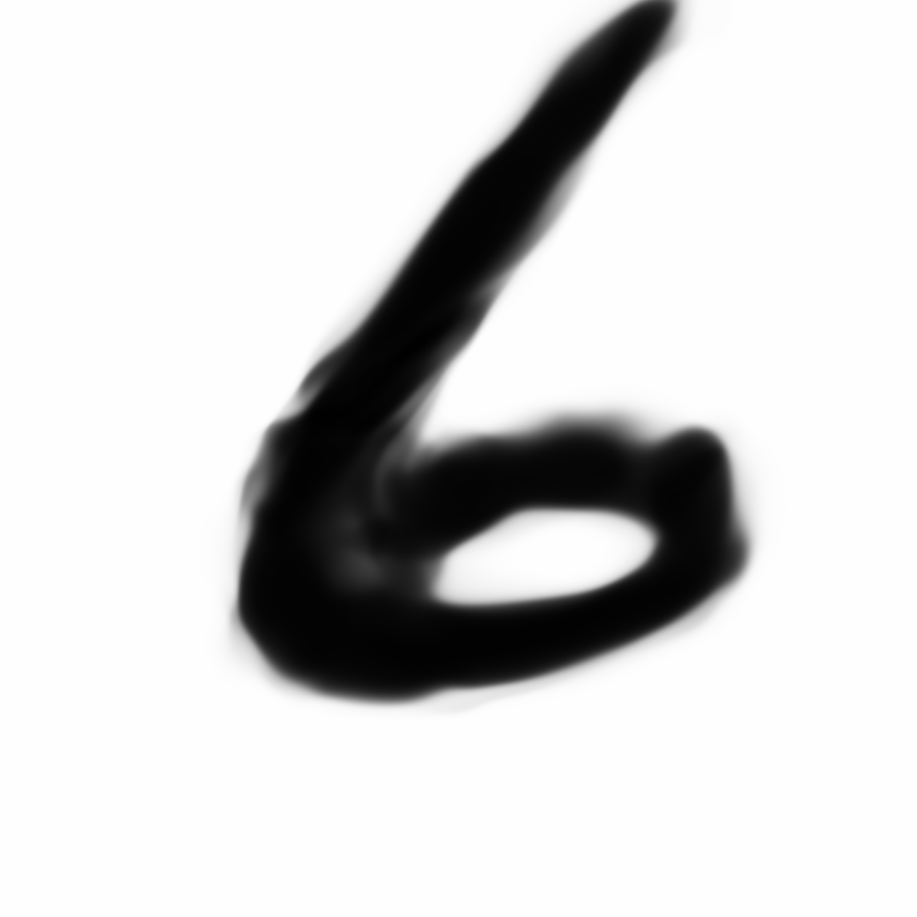
Data augmentation
DISMINUYE OVERFITTING APLICADO CORRECTAMENTE
UTIL EN CASOS DE DESBALANCE DE CLASES
SINEMBARGO, NO SE GENERA MUESTRAS NUEVAS.
Notes:
Existe lo que se llama data augmentation, que es hacer pequeñas modificaciones a las imágenes (darlas vueltas, agregarle ruido, rotarlas).
Aplicado correctamente, disminuye el overfitting y obliga a la red a hacerse mas robusta frente al ruido.
y lo que en principio tendríamos nuevos
Ahora, estamos recurriendo a este método por que tenemos pocos datos. Por que no simplemente hacemos data augmentation?
Por que no es magia! No estamos sacando datos nuevos de la galera.

Slide 16
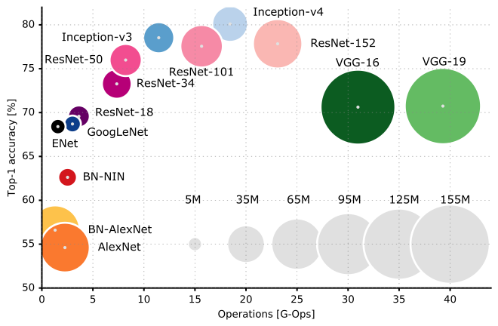
Cnns - cual uso?
CNN | CAPA EXTRACCION | # FEATURES
VGG 16 | fc7 | 4096
AlexNet | fc7 | 4096
ResNet-152 | Conv5_x | 2048
Inception v3 | linear | 2048
Xception | Fully connected | 2048
GoogLeNet | Avg_pool | 1024
Notes:
Bueno, dejando los datos de lado. Habíamos dicho que este método se basa en extracción de características de una red.
En el grafico a su izquierda, se puede ver el tamaño de distintas redes conocidas y su precisión sobre el conjunto imagenet.
Tenemos alexnet, las redes vgg de mayor tamanio , las google net e inception de google, de menor cantidad de parámetros.
A la derecha puse distintas redes, de las mas conocidas, las capas de donde se suele extraer características de cada una y
el numero extraído que suele estar entre 4096 y1024.

Slide 17
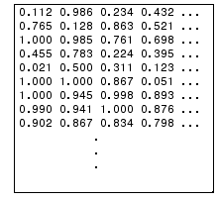
FEATURES
muestras
PCA
CORRELATION ANALISIS
(REDUNDANCIA VISUAL) >0.8
CONCATENACION SALIDAS MULTIPLES (Combining Multiple Sources of Knowledge in Deep CNNs for Action Recognition Eunbyung Park, Xufeng Han, Tamara L. Berg, Alexander C. Berg )
caracteristicas
Notes:
Ahora, tenemos los datos y nuestra red. Extraemos entonces las características aprendidas.
Y ahora tenemos una imagen por un vector de 4096 características por imagen.
Que se puede hacer con esas características?
Análisis de componentes principales, que se utilizada para describir un conjunto de datos en términos de nuevas variables ("componentes")
no correlacionadas.
Los componentes se ordenan por la cantidad de varianza original que describen, por lo que la técnica es útil para reducir
la dimensionalidad de un conjunto de datos.
Lo que se van a encontrar que en el área visual hay mucha información redundante. En nuestra experiencia, sustrayendo
aquellas variables con correlación arriba de 0,8
No modifica el modelo predictivo.
En contra parte hay que intenta aumentar la cantidad de información para describir una imagen. Como?
Se pueden tomar distintos puntos de una misma red o salidas de distintas redes ( es decir un ensamble de redes) y
concatenar dichas características.

Slide 18
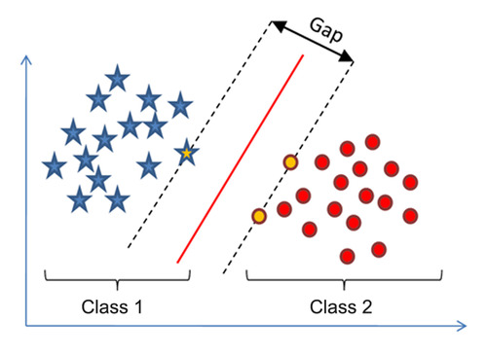

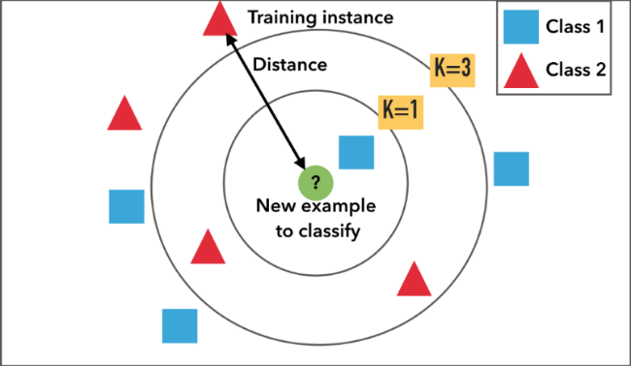
CLASIFICACION: Machine learning
SVM
KNN
RANDOM FOREST
K-TSP
No free lunch theorem (wolpert-1996)
Notes:
Por ultimo, tenemos la capa de clasificación.
Los métodos mas comunes que van a ver son SVM, KNN y random forest.
Les presento también k-top scoring pairs, algoritmo genético que para problemas de clasificación binarias como vamos a ver en el practico pueden llegar a resultados interesantes.
Ahora, cual de estos eligen para su problema?
Existe el teorema de no free lunch (no hay almuerzo gratis), que establece lo siguiente:
No existe método que es el mejor para casos genéricos y específicos. Podes tener métodos mejores para los casos genéricos pero puede ser peor para
Problemas específicos. Y una tecnica excelente para un problema puede no ser comparable con otros metodos para casos genericos.
Que quiere decir? Prueben!!

Slide 19
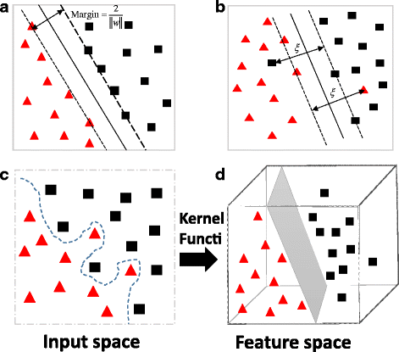
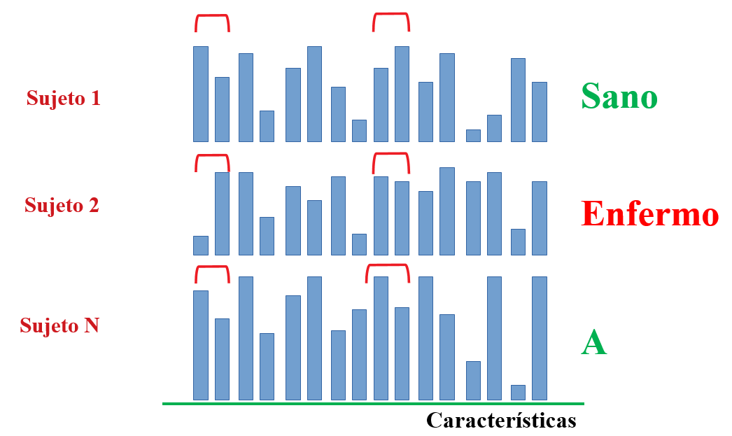
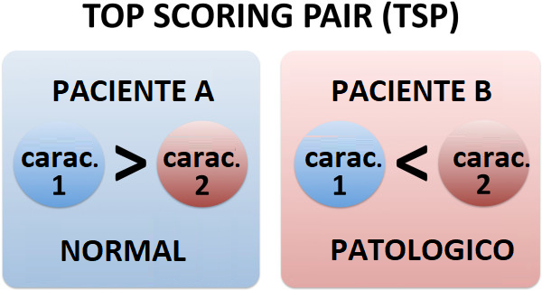
Métodos de Clasificación
máquinas de vectores de soporte
k – Top Scoring Pairs
Notes:
Entre la gran cantidad de métodos de aprendizaje automático se utilizaron las máquinas de vectores de soporte y k – Top Scoring Pairs. Este ultimo fue desarrollado originalmente en el campo de la bioinformática utilizando datos de expresión génetica para clasificar muestras de cánceres y su aplicación en este contexto es novedosa. Se utilizo máquinas de vectores de soporte para contrastar sus resultados dado que en trabajos previos se pudo observar su buen funcionamiento como clasificador.
Entonces, el ktsp un método de clasificación que seleccionan simultáneamente un pequeño conjunto de características mediante la creación de reglas por pares. En esencia, el método kTSP es un clasificador binario que se compone de k clasificadores elementales. Cada clasificador elemental se basa en un par de características de entrada de "alto poder predictivo". Esto significa que la característica "i" tiene un valor predominantemente mayor que la característica "j" en una clase y viceversa en la otra. Una muestra desconocida se clasifica según los valores relativos de las características "i" y "j" en esa muestra. El método kTSP simplemente recopila los votos de los mejores clasificadores elementales separados e informa que el voto mayoritario es su decisión. Se permite que cada característica participe en un solo clasificador elemental, porque esto hace que la regla de decisión sea robusta contra los errores sistemáticos en las mediciones de una sola característica. Por otro lado, una característica indicadora que es muy alta en un grupo y muy baja en el otro es más probable que sea parte de muchos clasificadores de alto rendimiento
Las máquinas de vectores de soporte o SVM se basan en el establecimiento de un hiperplano de separación entre clases pero, dado que existen infinitos hiperplanos posibles, se determina el hiperplano óptimo de separación mediante la maximización del margen de separación entre el hiperplano y los ejemplos de cada clase situados a ambos lados de éste y a igual distancia. Estos ejemplos, que constituyen los únicos tenidos en cuenta en la definición del hiperplano, se denominan vectores de soporte.
En ambos casos, en que los ejemplos presentan ruido y no son perfecta y linealmente separables ya sea en el espacio de entradas como en el de características, se introducen variables de holgura que permiten la relajación del margen de separación entre las clases, admitiendo errores de clasificación en el conjunto de entrenamiento. Esto se conoce como SVM de margen blando, y la flexibilidad de éste está regulada por el parámetro C, constante de margen blando, que es definida por el usuario.
En el caso de ejemplos que no sean linealmente separables se puede aplicar ``el truco del kernel''. Éste consiste en mapear el espacio de características a otro espacio, de dimensionalidad superior, donde el hiperplano de separación resulta lineal.

Slide 20
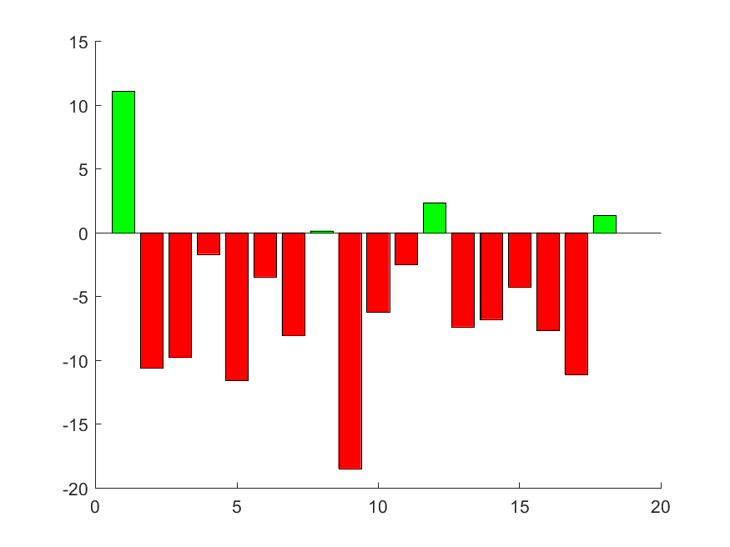
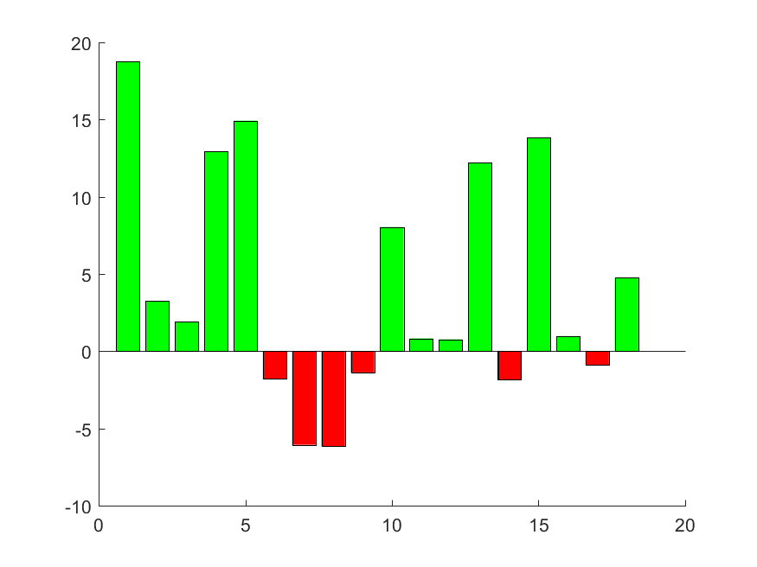
K-TSP
Reducción de variables
Information theory parsimony concept
Interpretablidad-Probabilidad
Notes:
Las ventajas de este método radican en una reducción de variables considerable.
En la experiencia modelos con este método, usando 1% de las features extraidas,
Tienen similar performance que otros métodos de machine learning usando todas.
Además se puede graficar la diferencia entre las variables, haciéndolo un poco mas interpretable que el Deep learning,
Que es una caja negra. Se asocia también una probabilidad basado en cuantos votos positivos o negativos hubo.

Slide 21
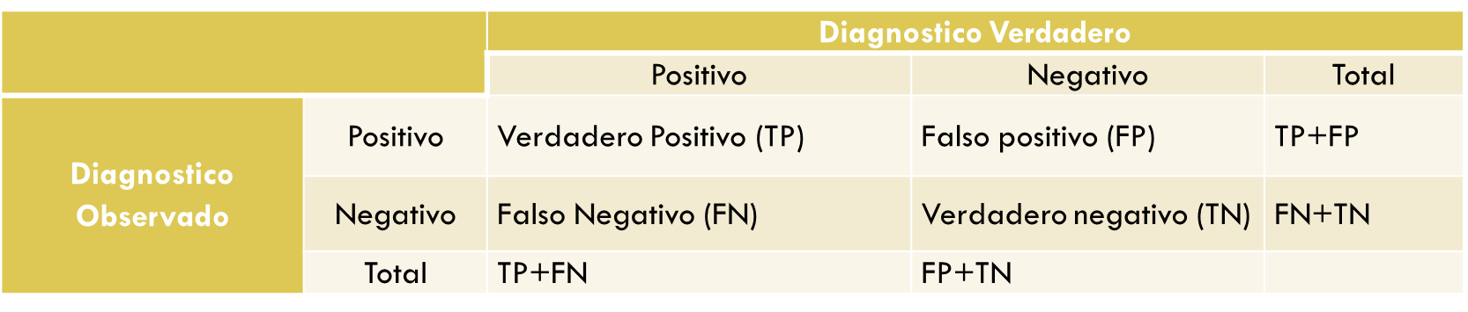
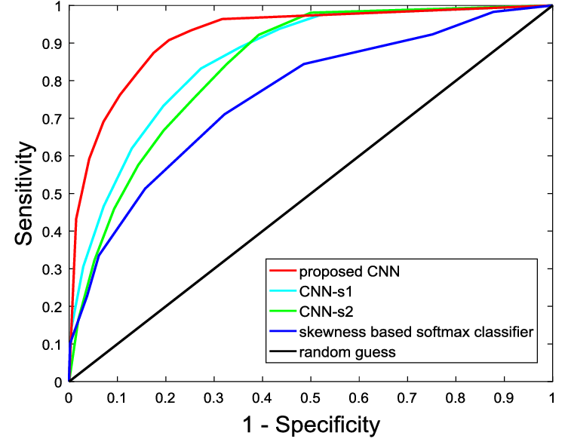
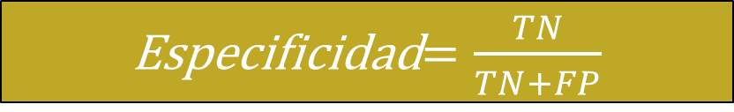
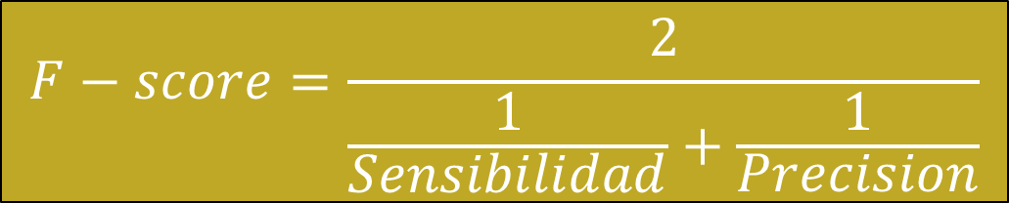
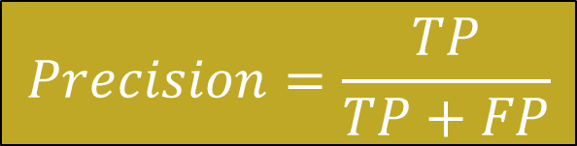
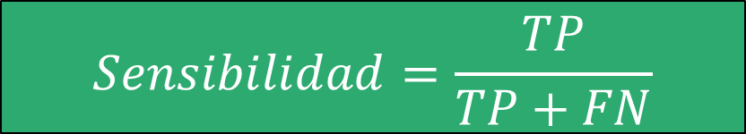
Métricas empleadas MATRIZ DE CONFUSION
$$Sensibilidad=\frac{TP}{TP+FN}$$
Especificidad$=\frac{TN}{TN+FP}$
Curva ROC
$$Precision=\frac{TP}{TP+FP}$$
$$F−score=\frac{2}{\frac{1}{Sensibilidad}+\frac{1}{Precision}}$$
Notes:
Las CNN preentrenadas se compararon en términos de velocidad y características del rendimiento de la capa en la clasificación de las imágenes de RD En la clasificación binaria se pueden obtener cuatro resultados diferentes: TP, FP, FN y TN.
Éstos se reunen en una matriz denominada matriz de confusión, de la manera que se muestra en la figura. En ésta las filas representan las clases predichas y las columnas las clases verdaderas.
Des ésta matriz surgen diversas métricas.
La sensibilidad nos indica la la capacidad de la prueba para detectar la enfermedad en sujetos enfermos.
La especificidad nos indica la la capacidad de la prueba para detectar la ausencia de la enfermedad en sujetos sanos.
La precisión se utiliza para indicar la probabilidad de que, en caso de una prueba positiva, el paciente realmente tenga la enfermedad especificada.
Debido que un sistema de diagnostico debe tener alta sensibilidad y presicion, se utiliza El puntaje F, que incorpora estas dos características.
Curva ROC: es una representación gráfica de la sensibilidad frente a la especificidad para un sistema clasificador binario según se varía el umbral de discriminación. Se utiliza para comparar la capacidad discriminativa de distintos procedimientos diagnósticos.

Slide 22
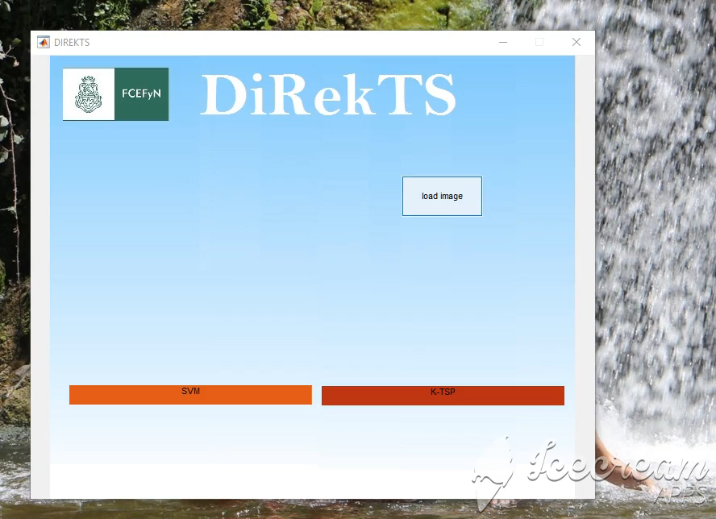
GUI
Notes:
Acá les muestro por ejemplo mi tesis de grado sobre clasificación de retinopatía diabética.
Utilizando este método, con support vector machine y k top scoring pairs como métodos de machine learning
podemos clasificar la patología y dar una probabilidad asociada al diagnostico con precisión del 85%.
Este es la interfaz de usuario.

Slide 23
OTROS Resultados a la par
Feature Representation In Convolutional Neural Networks - Ben Athiwaratkun svm/random forest - plankton data
Classification of Tumor Epithelium and Stroma by Exploiting Image Features Learned by Deep Convolutional Neural Networks - Yuchen Qiu
Feature Extraction and Fusion Using Deep Convolutional Neural Networks for Face Detection- Xiaojun Lu
Pre-trained convolutional neural networks as feature extractors toward improved malaria parasite detection in thin blood smear images -Sivaramakrishnan Rajaraman
Notes:
Acá hay una serie de papers en distintas tareas de clasificación, en los cuales se compara
Fine tuning y feature extraction y se logran resultados a la par, es decir que, al igual que con machine learning
Depende del problema en manos.
Los papers son de clasificación de plancton, tumor epitelial, reconocimiento facial y parásitos en sangre, respectivamente.

Slide 24
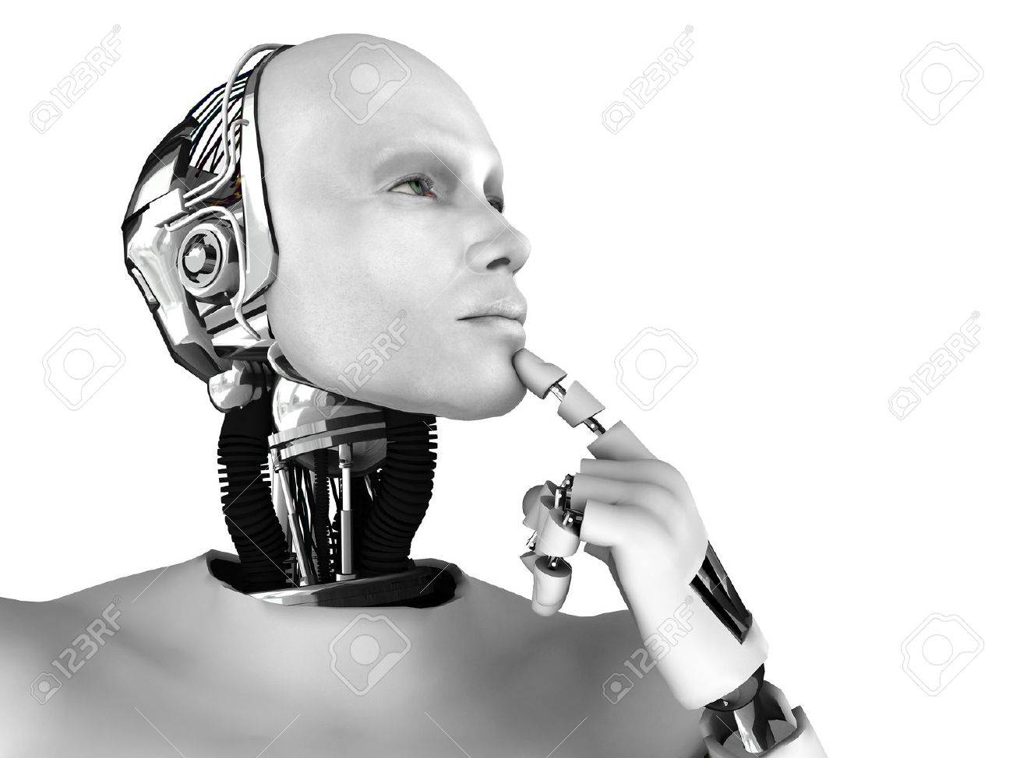
DUDAS?

Slide 25
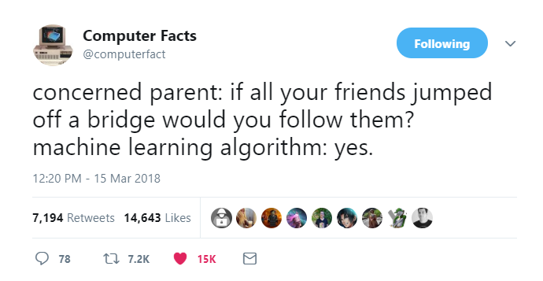
Gracias!

